Slide 1
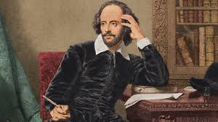
William Shakespeare
és a reneszánsz angol színjátszás

Slide 2
"Ő az egyik legnagyobb zseni, aki létezett, mindenképp meg kell ismerni"
Horace Walpole
"A halott tetemeket élővé varázsolta. Évszázadok alatt nem született szellemesebb ember Shakespeare-nél"
Ralph Waldo Emerson
"Az a figyelemre méltó Shakespeare-ben, hogy ő valóban nagyon jó- annak ellenére, hogy annyian mondják, hogy nagyon jó."
Robert Graves

Slide 3
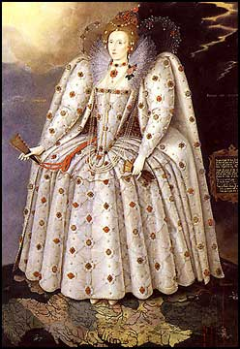
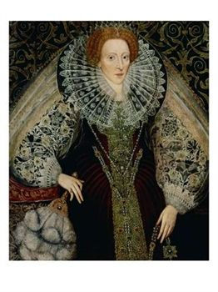
Történelmi áttekintés
Erzsébet királynő uralkodása alatt (1558-1603) szilárdul meg a hatalom a XV. századbeli anarchia és vérengzések után, és ő teremti meg a békét és nyugalmat Angliában.
              Erzsébet Királynő (1533-1603)

Slide 4
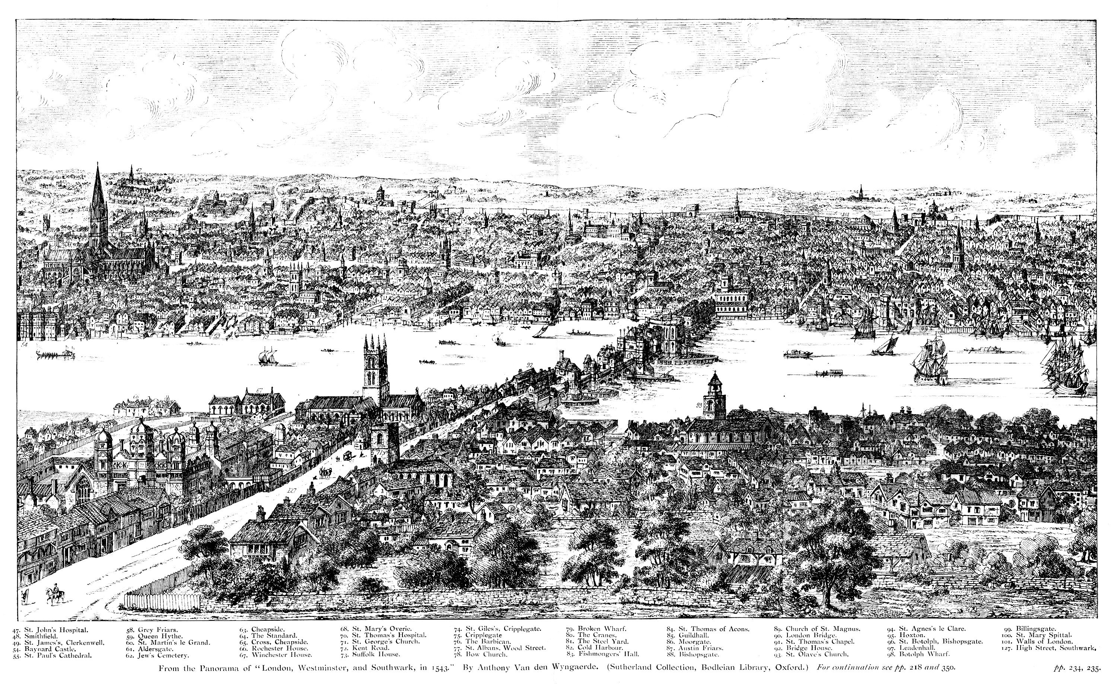
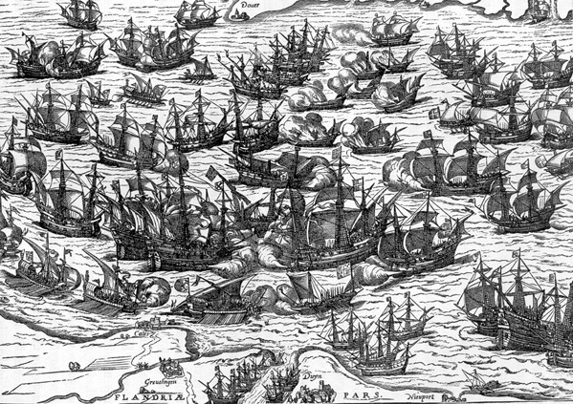
1588-ban a könnyű angol hajók megsemmisítették a legyőzhetetlennek hitt spanyol armadát, s ennek következtében a szigetország egyedüli ura maradt a tengereknek.
London a Tudorok idején
A spanyol armada

Slide 5
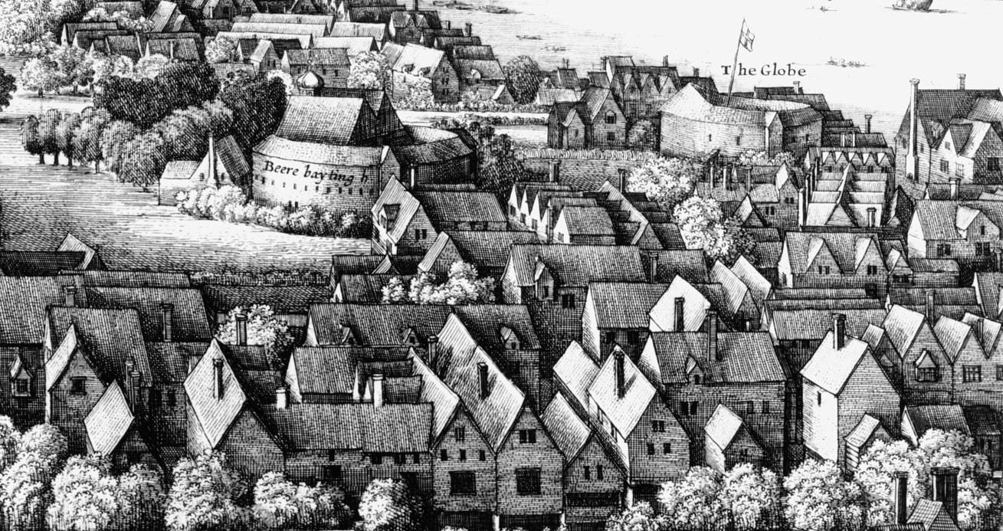
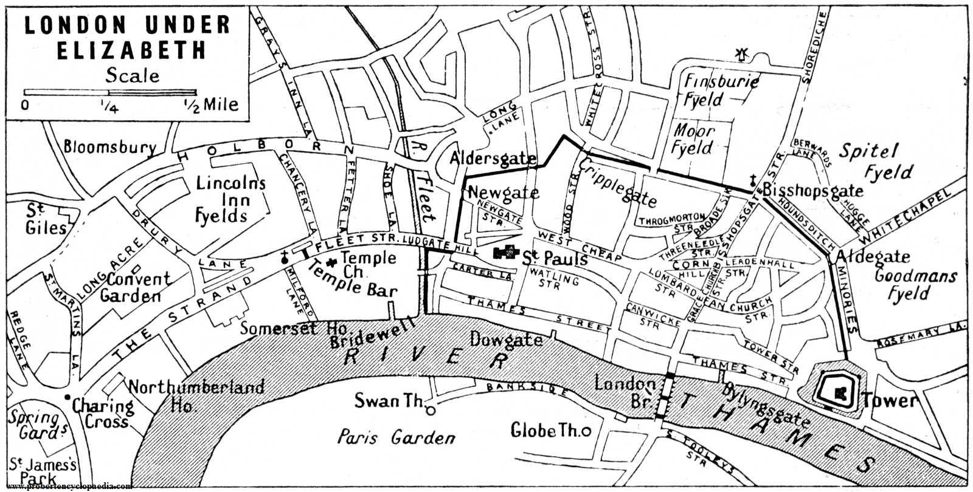
Amerika felfedezésével Anglia az ismert világ pereméről annak közepébe került. London ekkorra fejlődött nagyvárossá.

Slide 6

A dráma
A dráma (görög drán 'cselekedni' szóból), a harmadik irodalmi műnem, amely főként színházi előadásra készül.

Slide 7
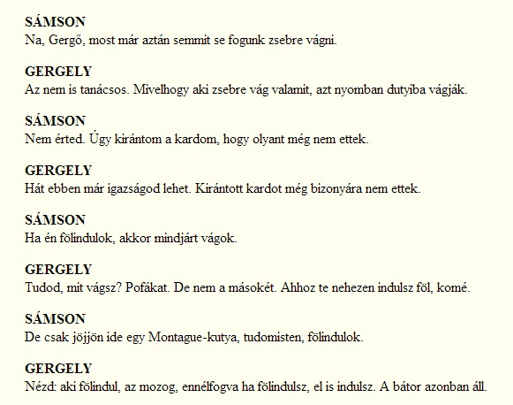
A drámai műnem alapvető jellemzője a dialogikus forma. Az ábrázolt események a szereplők párbeszédeiből bontakoznak ki előttünk.

Slide 8
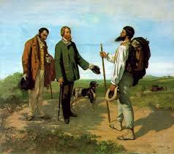
A drámai művek a cselekményt– a színpadi megjelenítés korlátozott időtartama miatt – vagy egyetlen, rövid időtartamú eseménysorba sűrítik, vagy főbb csomópontjait ábrázolják.

Slide 9
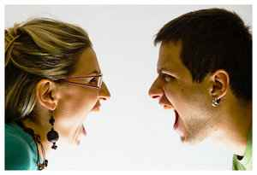
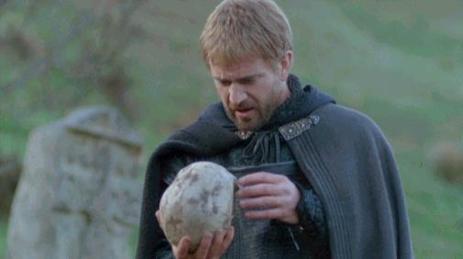
A drámában mindig megjelenik valamiféle konfliktus.
A szereplők jellemét a tetteiken keresztül, a dialógusokból, és a monológokból ismerhetjük meg.

Slide 10
A dráma fajtái
.. Abele spelen
Abszurd dráma
Analitikus dráma
Bábjáték
Bohózat
Bosszúdráma
Burleszk
Céldráma
Commedia dell’arte
Commedia erudita
Daljáték
Drámai költemény
Egyfelvonásos
Előjátékok
Epikus színház
Érzékenyjáték
Exodium
Farce
Farsangi játék
Grand guignol
Hitvitázó dráma
Interludium
Iránydráma
Iskoladráma
Kabaré
Kamaradarab
Klucht
Komédia
Középfajú dráma
Közjáték
Lazzi
Liturgikus dráma
Lovagdráma
Melodráma
Mesejáték
Mirákulum
Misztériumjáték
Monodráma
Moralitás
Népszínmű
Paraboladráma
Passiójáték
Pásztorjáték
Polgári szomorújáték
Regényes színmű
Rémdráma
Sottie
Stációs dráma
Szatírjáték
Színjáték
Táncjáték
Társalgási színmű
Tézisdráma
Történelmi dráma
Tragédia
Tragikomédia
Tündérjáték
Utójáték
Vaudeville

Slide 11
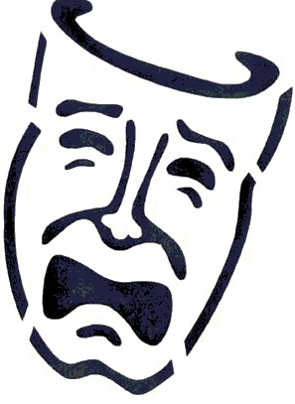
Tragédia
A tragédia olyan drámai mű, melynek cselekménye tragikus végkimenetelű konfliktust hordoz.
A hős küzdelme és bukása részvétet, félelmet kelt a befogadóban, és az erkölcsi felemelkedéshez, a „káros szenvedélyektől való megszabaduláshoz vezet.
Pl.: Szophoklész: Antigoné, Shakespeare: Rómeó és Júlia

Slide 12

Komédia
A komédia a vígjáték ókori elnevezése. A konfliktus megoldása szerencsés; értékszerkezete alapján az önmagukat valódi értékeknek feltüntető álértékek pusztulását mutatja be.
Pl.: Arisztophanész: Felhők, Szigligeti Ede: Liliomfi

Slide 13

Regényes színmű
A regényes színműben többnyire a drámát indító tragikus alaphelyzet az ellentétek vígjátékokra emlékeztető feloldásával zárul.

Slide 14
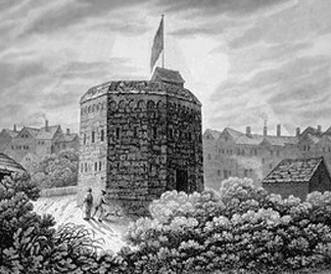
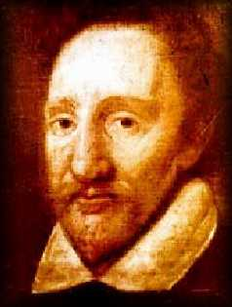
Angliában az első színházat (a római idők után) James Burbage építette 1576-ban. Neve: Thearte (Színház). Maga is színész, rendező volt, és később ez a színház vált a többi hasonló színház mintájává.

Slide 15
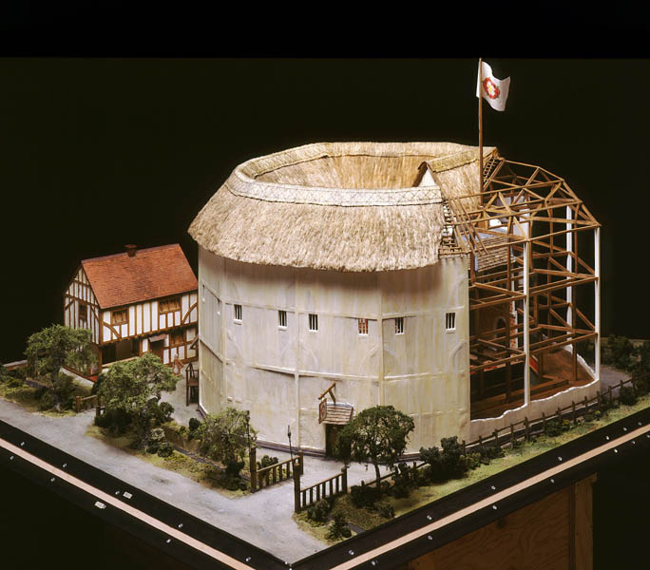
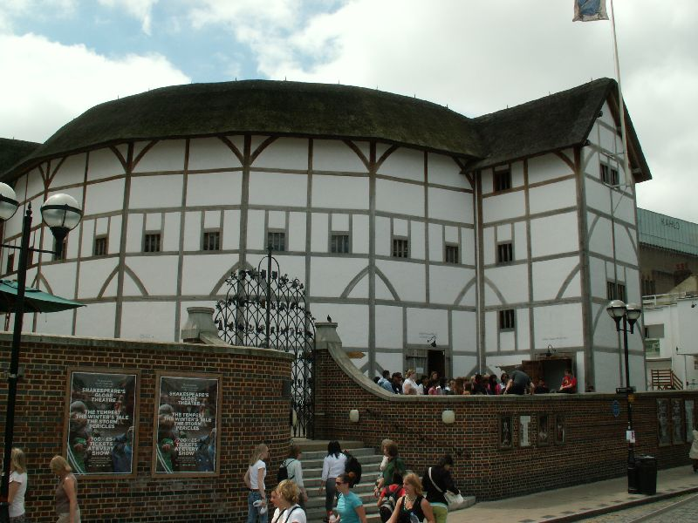
A reneszánsz angol színjátszás
A reneszánsz Angliában a dráma az irodalom vezető műfaja volt. Sok színház működött Londonban, és számos szerző írt ekkor drámákat.
Angol színházak:
Theatre
Globe
Fortune
Curtain
A Globe színház ma

Slide 16
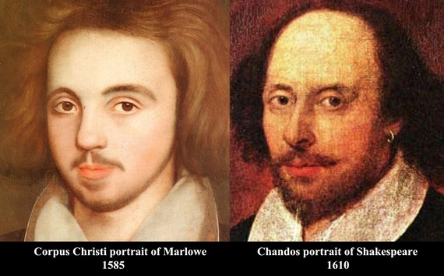
Shakespeare (1564-1616) kortársai
Christopher Marlowe (1564-1593) II. Edward, Doctor Faustus
George Peele (1556-1596) I. Edward
Edmund Spenser (1552-1599) Tündérkirálynő

Slide 17
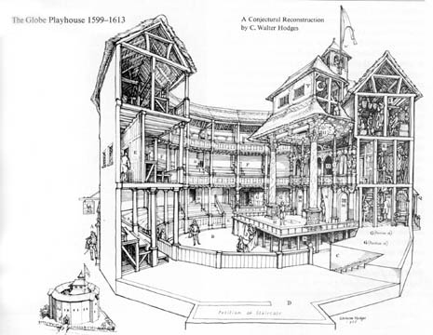
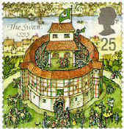
A színházak felépítése
A színpad részei:
Nézőtérre benyúló kötény- vagy előszínpad
A tényleges nagyszínpad,.
A színpad hátulján függönnyel elválasztható rész
E fölött erkély, az erkély- vagy bástyajelenetek számára.

Slide 18
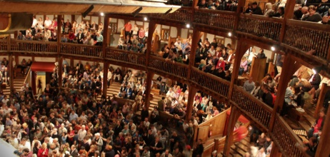
Az előadást szünet nélkül, egyhuzamban játsszák. A Shakespeare-drámák felvonásokra tagolása csak később történik meg. A jelenetek határát a szereplők ki és bevonulása jelzi.

Slide 19
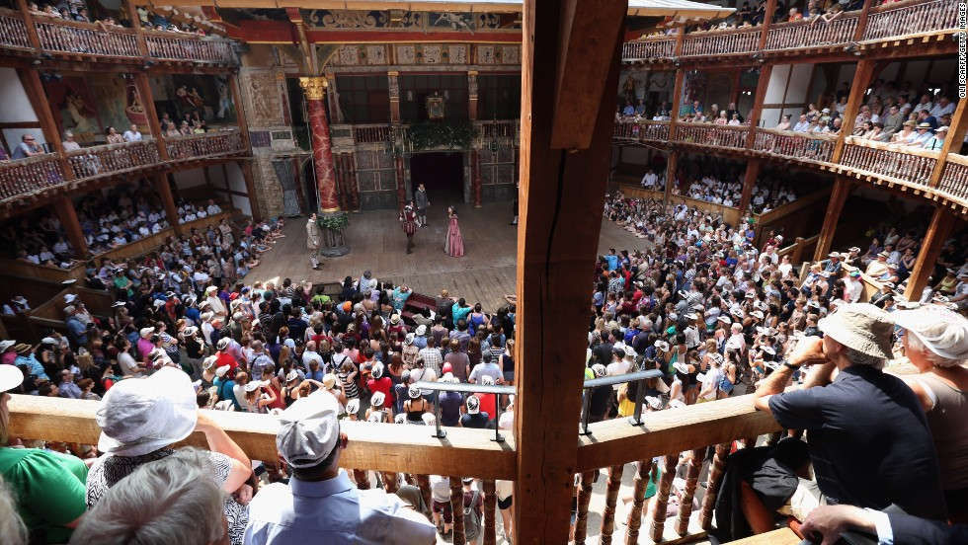
Az épületek fedetlenek, az előadásokat általában délután három órától sötétedésig tartják. Díszlet nincs, illetve csak jelzés szerű.

Slide 20
Shakespeare drámáinak csoportosítása
Királydrámák | Tragédiák | Vígjátékok | Regényes színművek
II. Richárd III. Richárd V. Henrik VI. Henrik | Hamlet, dán királyfi Lear király Macbeth Rómeó és Júlia | Szentivánéji álom Sok hűhó semmiért A makrancos hölgy | Téli rege Szeget szeggel A vihar

Slide 21
Shakespeare fordítói
Arany János: Hamlet, János király
Vörösmarty Mihály: Julius Caesar, Lear király
Petőfi Sándor: Coriolanus
Kosztolányi Dezső: Romeo ésJúlia
Szabó Lőrinc : Macbeth, Ahogy tetszik
Babits Mihály: A vihar

Slide 22
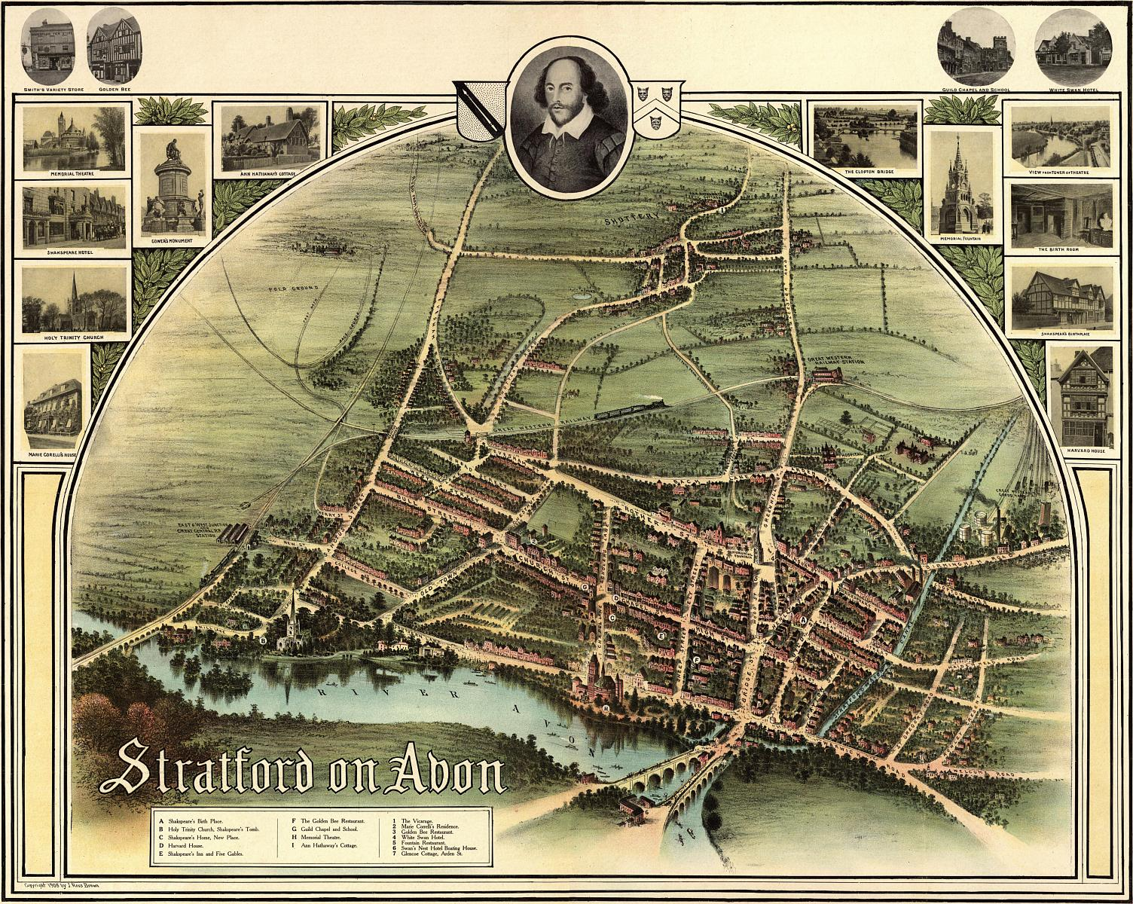
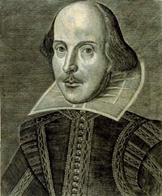
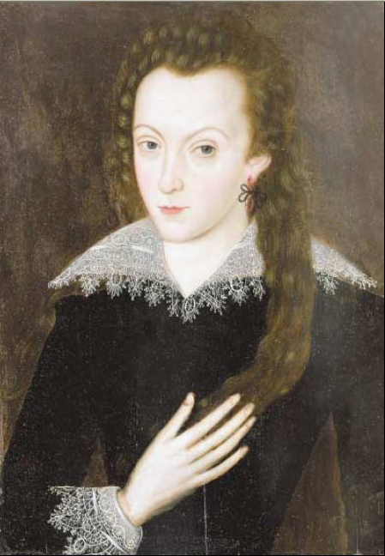
WILLIAM SHAKESPEARE
(1564 Stratford-upon-Avon
—1616)
Születési dátuma ismeretlen, 1564 ápr. 23-án keresztelték
1582-ben feleségül vette a nála 8 évvel idősebb Anne Hathaway-t.
Shakespeare szülővárosa

Slide 23
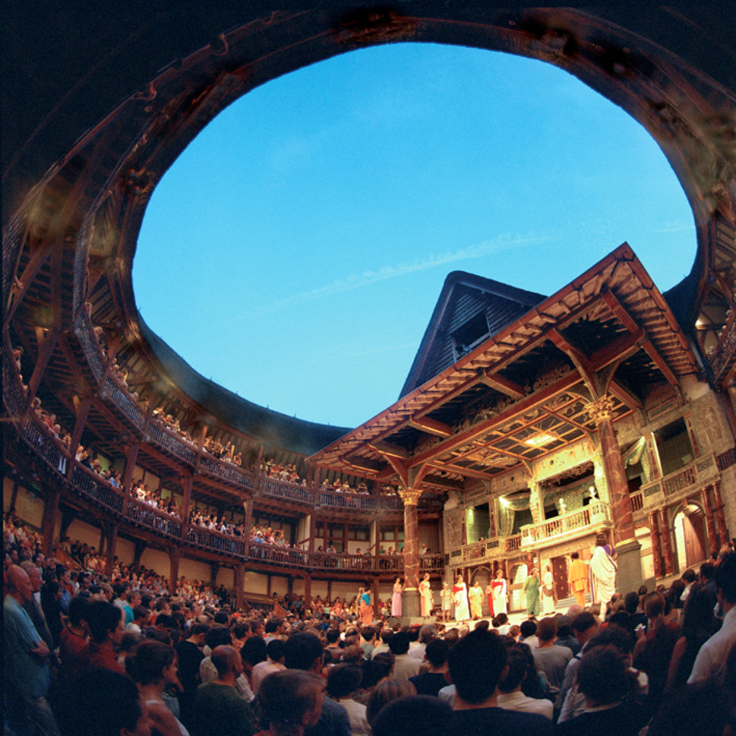
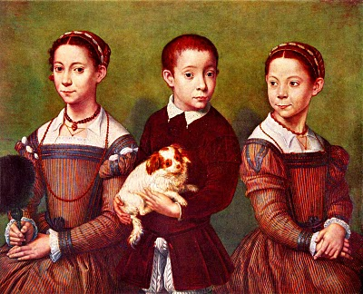
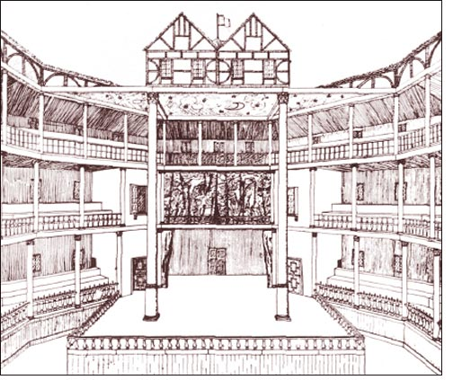
Három gyermekük született. (Fiuk fiatalon meghalt)
1592-ben Londonba költöznek. Színészként ,íróként dolgozik, majd színtársulatának résztulajdonosa lett.

Slide 24
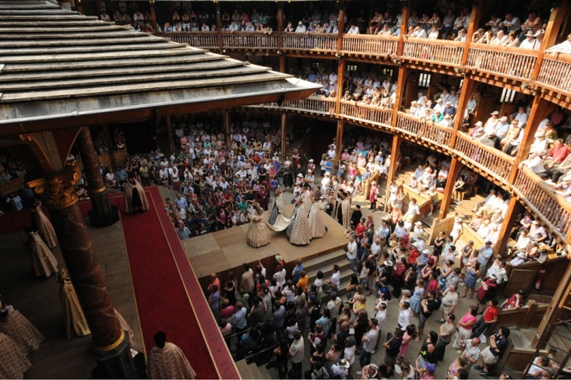
Shakespeare remek üzleti érzékkel rendelkezett, aminek követkesztében színháza gazdaságilag is sikeres vállalkozássá vált.

Slide 25
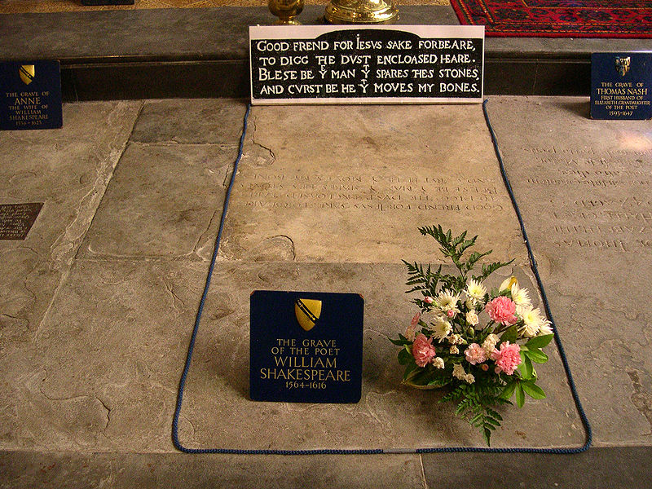
1616-ban halt meg.
Stratford-upon-Avonban temették el. Sírja fedelén megátkozza azokat, akik csontjait háborgatják.

Slide 26
Rómeó és Júlia
Műfaj
Műfaja tragédia, azonban a tragikus és komikus elemek keverednek benne. A végkifejlete tragikus, de komikus szereplők is vannak benne, például Mercutió, Rómeó barátja, és a dajka.
A mű szereplői nem nemesek, hanem polgárok, ami ugyancsak szokatlan a tragédia műfajában, inkább a komédiákra volt jellemző.

Slide 27
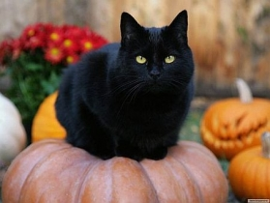
Szerkezet
A cselekmény lineálisan halad, azonban a műben több utalást olvashatunk a tragikus végkifejletre, baljós előjelek vetítik előre a tragédiát.

Slide 28
Cselekmény
A Capulet és Montague család között régi viszály húzódik, amit a mű elején a szolgák veszekedésén keresztül mutat be a szerző.
SÁMSON
Nem érted. Úgy kirántom a kardom, hogy olyant még nem ettek.
GERGELY
Hát ebben már igazságod lehet. Kirántott kardot még bizonyára nem ettek.
A mű rögtön egy humoros résszel indul, amiben nagy szerepet kapnak a szóviccek, kétértelmű kifejezések.

Slide 29
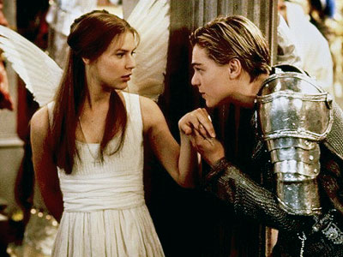
Rómeó szerelmes Rózába, ezért barátai elcsalják a Capulet bálba, ahol találkozhat szerelmével. Azonban itt Júliával találkozik, és első látásra beleszeret.

Slide 30
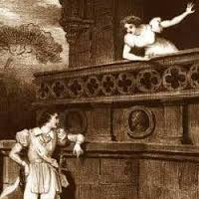
Este felkeresi, ahol a híres erkély-jelenetben szerelmet vallanak egymásnak.

Slide 31
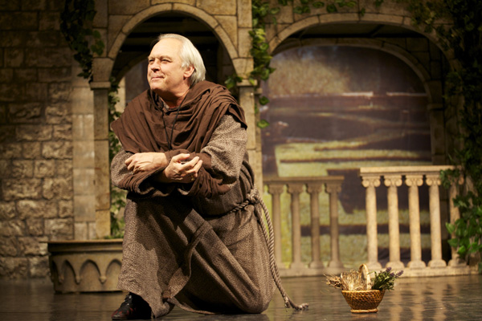
Lőrinc baráthoz fordulnak, aki azt gondolja, hogy ez a házasság véget vethet a családok közti viszálynak, így összeadja a szerelmeseket.

Slide 32
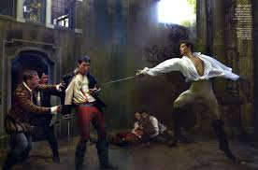
Tybalt, aki látta Rómeót a bálon, elégtételt akar venni Rómeón, azonban az nem hajlandó megküzdeni vele, végül Mercutió áll ki ellene, akit megöl. Rómeó bosszút áll barátján, megöli Tybaltot, ezért száműzik Veronából.

Slide 33
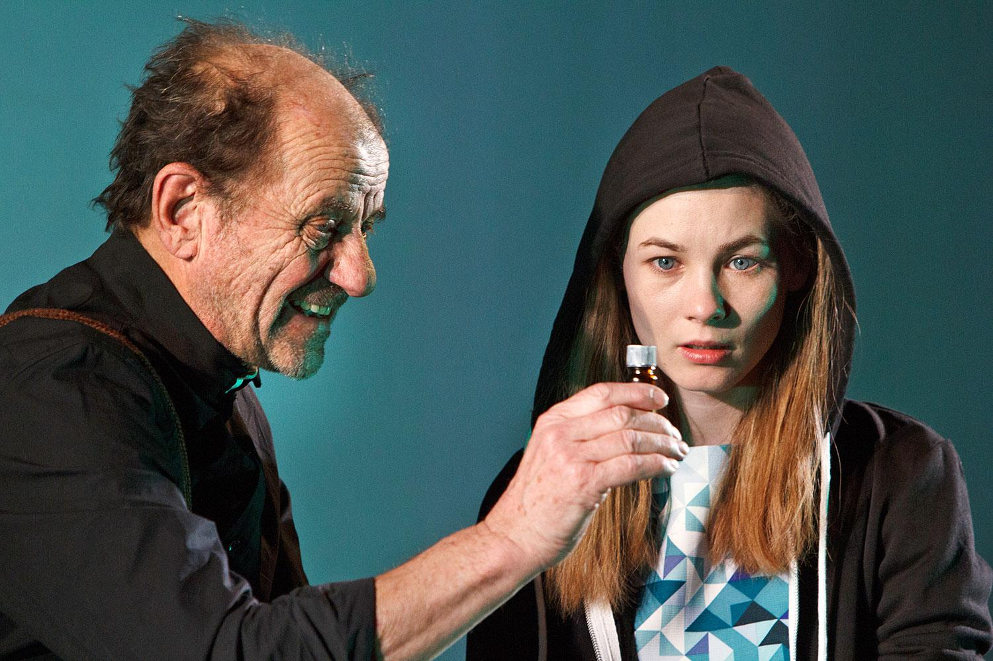
Júlia szomorúságát félreértik szülei, és siettetik házasságát kiszemeltjükkel, Párisszal. Júlia Lőrinc baráthoz fordul, aki egy olyan szert ad neki, amitől tetszhalottá válik, így időt nyerhet.

Slide 34
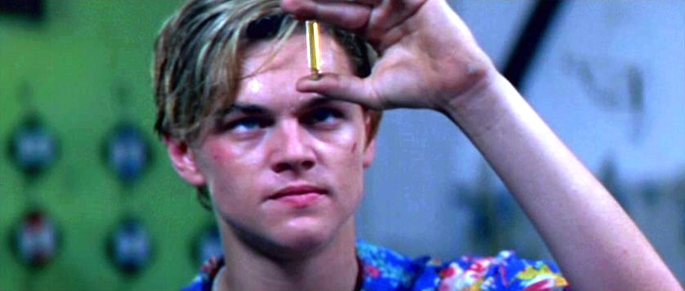
Egy levelet is küld Rómeónak, azonban ez a levél nem érkezik meg időben. Rómeó azt gondolja, hogy Júlia meghalt, ezért mérget vásárol, és Júlia ravatalánál megissza a mérget, és meghal.

Slide 35
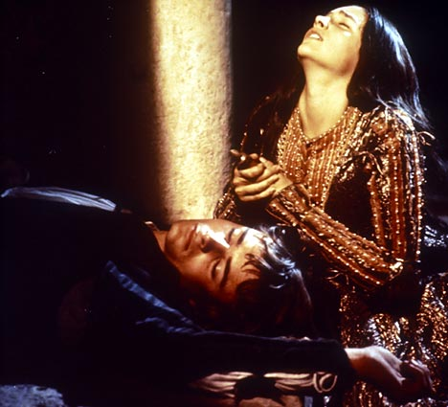
Ekkor ébred fel Júlia, aki látván szerelme holttestét szíven szúrja magát.

Slide 36
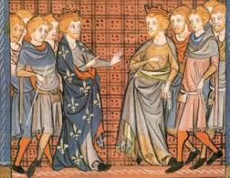
A mű értékkonfliktusai
A műben a reneszánsz és a középkor értékrendje áll szemben egymással.

Slide 37
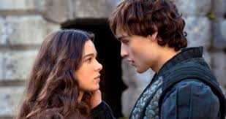
A középkorban a házasságokat érdekek alapján kötik, a szülők választanak párt gyermekeiknek. A reneszánsz korban a szerelem jelentősége megnő, a fiatalok szabadon választhatnak párt maguknak.

Slide 38
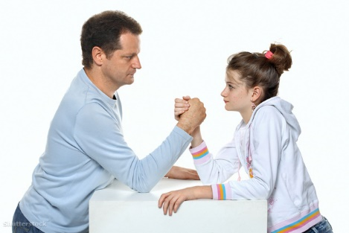
A műben a generációk közötti különbségek is megfigyelhetők, a fiataloknak heves érzelmeik vannak, akár a szeretetről van szó Rómeó és Júlia esetében, akár a gyűlöletről Tybalt esetében.

Slide 39
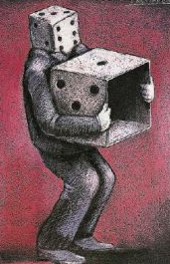
A Rómeó és Júlia abban is eltér a hagyományos drámáktól, hogy a főhősök bukását nem valamely jellembeli fogyatékosság okozza, hanem a vak szerencse.
A levél nem érkezik meg időben, Júlia éppen akkor ébred fel, amikor már Rómeó halott.

Slide 40
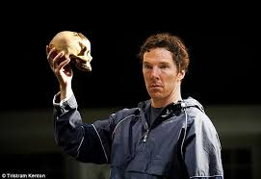
Hamlet

Slide 41
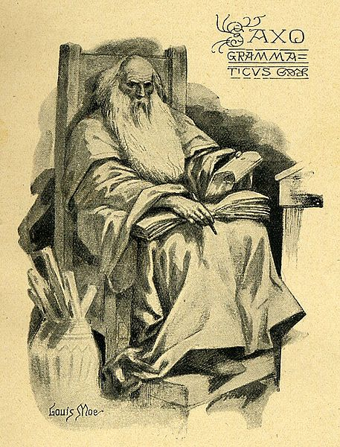
Hamlet királyfi történetét először egy Saxo Grammaticus nevű skandináv történetíró írta le. A történetet többen feldolgozták, valószínűleg inkább ezekből merített ihletet Shakespeare.

Slide 42
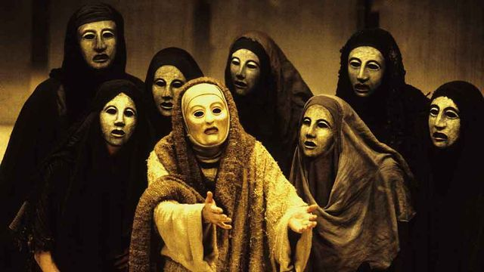
Hamlet a tragédia műfajon belül a bosszúdrámák közé tartozik, melyek az ókor óta népszerűek voltak.
Ilyen trilógia az ókorból Aiszkhülosz Oreszteiája, ahol először Agamemnónt öli meg Klütaimnésztra és szeretője, majd őket Oresztész.

Slide 43
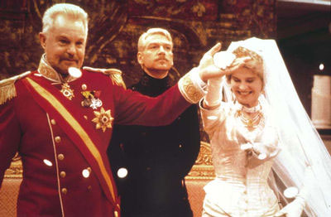
Cselekmény
Dániában (az idősebb) Hamlet halála után Claudius uralkodik, miután elvette feleségül a volt király feleségét (a fiatal) Hamlet anyját Gertrúdot.

Slide 44
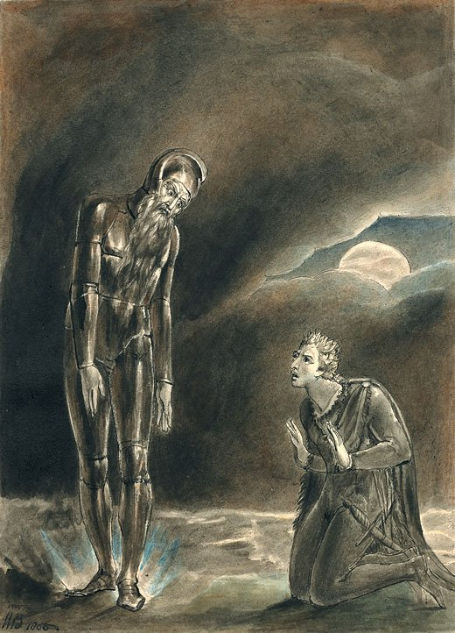
Az ifjú Hamletnek megjelenik apja szelleme, és elmondja neki, hogy Claudius megölte, és felszólítja, hogy álljon bosszút.
„Amint kertemben alvám
- Ez volt szokásom minden délután -,
Meglopta bátyád ezt a biztos órát,
Üvegben átkos csalmatok levével,
S fülhézagomba önté e nedű
Bélpoklos csöppjeit, melyek hatása
A vérnek oly halálos ellene.”

Slide 45
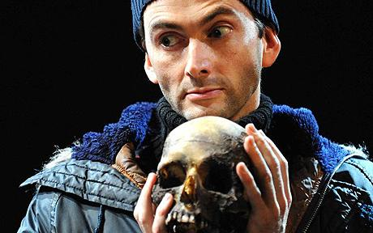
Hamlet nem tudja, hogy mit tegyen, és annak érdekében, hogy időt nyerjen, és eloszlassa a gyanút, őrültnek tetteti magát.

Slide 46
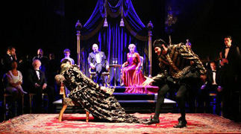
Bizonyosságot akar szerezni, ezért vándorszínészekkel eljátszatja apja halálának jelenetét, hogy megfigyelhesse Claudius reakcióit. Ez a híres egérfogó-jelenet.

Slide 47
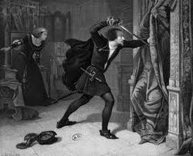
Az előadás közben Claudius feldúltan elrohan. Gertrúd megpróbál fiával beszélni, miközben Polónius egy függöny mögött hallgatózik. Hamlet észreveszi a kémkedőt és nem tudván, hogy ki az, leszúrja.

Slide 48
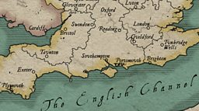
Ezután Claudius jobbnak látja megöletni, ezért Angliába küldi egy olyan levéllel, amiben az áll, hogy öljék meg a levél hozóját.

Slide 49

Hamlet helyett azonban Hamlet megfigyelésével megbízott barátait Guildensternt és Rosencrantzot ölik meg.

Slide 50

Miután titokban visszatér Angliába, egy temetésre lesz figyelmes: a szép Ophélia öngyilkos lett, vízbe fojtotta magát.

Slide 51

Leartes (Ophélia bátyja) párbajra hívja Hamletet a király tanácsára, és hogy most biztos legyen győzelmében, a királytól kapott mérgezett kardját használja.

Slide 52


A király is biztos akar lenni a dolgában, ezért még a bort is megmérgezi, de azt Gertrúdis issza meg és hal meg tőle. Hamlet utolsó erőfeszítésével még leszúrja Claudiust, a trónra pedig Fortinbras kerül.

Slide 53
Hamlet személyisége
Hamlet kitart értékei mellett, nem hajlandó a kompromisszumokra. Nem bízhat senkiben, nem tudja, hogy a szellem igazat mond-e, régi barátai is utána kémkednek.
Hamlet azt mondja, hogy Dánia egy börtön, és bizonyos értelemben igaza is van: Hamletet megfigyeli Claudius, Gertrúd, Rosencrantz, Guildenstern és Polonius is.

Slide 54
Hamlet nem hajtja végre azonnal a szellem parancsát, késlelkedik, és sok elemzés szerint ez karakter tragikus végzetének okozója.
A drámában Hamlet két alkalommal is elhatározza, hogy megöli Claudiust, amikor véletlenül Polóniust öli meg, egy másik alkalommal éppen gyónás közben éri Claudiust, és nem öli meg, mert azt gondolja, hogy így a Paradicsomba kerülne.

Slide 55
Claudius személyisége
Claudius a negatív főhős, azonban árnyalja a karaktert, hogy testvérével szemben ő sokkal jobb a diplomáciában, és jobb király, testvére meggyilkolásával talán egy háborút előzött meg.

Slide 56
Lenni vagy nem lenni: az itt a kérdés.
Akkor nemesb-e a lélek, ha tűri
Balsorsa minden nyűgét s nyilait;
Vagy ha kiszáll tenger fájdalma ellen,
S fegyvert ragadva véget vet neki?
Meghalni – elszunnyadni – semmi több;
S egy álom által elvégezni mind
A szív keservét, a test eredendő,
Természetes rázkódtatásait
Oly cél, minőt óhajthat a kegyes.
Meghalni – elszunnyadni – és alunni!
Talán álmodni: ez a bökkenő;
Mert hogy mi álmok jőnek a halálban,
Ha majd leráztuk mind e földi bajt,
Ez visszadöbbent.–
A mű egyik leghíresebb jelenete Hamlet monológja, melyben arról elmélkedik, hogy önkezével vessen-e véget életének.

Slide 57

Az élő ember nem ura tetteinek, csak a sorsnak és szerencsének játékszere, és ennek csak egyféle módon szegülhet ellen az ember, ha önkezűleg véget vet életének.

Slide 58

Shakespeare szonettjei

Slide 59
A petrarcai szonettel ellentétben az angol szonett felosztása a következő: az első három szakasz négy-négy sorból áll (kvartettek), ezeket követi egyetlen sorpár, amely egy behúzással is elkülönül a szonett többi részétől.

Slide 60

75. szonett
Az vagy nekem, mi testnek a kenyér
s tavaszi zápor fűszere a földnek;
lelkem miattad örök harcban él,
mint a fösvény, kit pénze gondja öl meg;
csupa fény és boldogság büszke elmém,
majd fél: az idő ellop, eltemet;
csak az enyém légy, néha azt szeretném,
majd, hogy a világ lássa kincsemet;
arcod varázsa csordultig betölt,
s egy pillantásodért is sorvadok;
nincs más, nem is akarok más gyönyört,
csak amit tőled kaptam s még kapok.
Koldus-szegény királyi gazdagon,
részeg vagyok és mindig szomjazom.
______________________________________
Mi a vers témája?

Slide 61

A szonett témája a szerelem, sokan a verset a világirodalom legszebb szerelmes versének tartják.

Slide 62
Az vagy nekem, mi testnek a kenyér
s tavaszi zápor fűszere a földnek;
Milyen költői képekkel indul a vers? Mit jelent a lírai én számára a szerelem?
A vers elején metaforákkal találkozunk. A szerelmet úgy állítja be, mint ami nélkül nem lehet élni, olyan fontos, mint a testnek az élelmiszer.

Slide 63
lelkem miattad örök harcban él,
mint a fösvény, kit pénze gondja öl meg;
csupa fény és boldogság büszke elmém,
majd fél: az idő ellop, eltemet;
csak az enyém légy, néha azt szeretném,
majd, hogy a világ lássa kincsemet;
Milyen ellentéteket ismersz fel a versrészletben? Milyen érzés a szerelem?
A szerelem azonban egyszerre okoz gondot és gyönyört, például a fösvény szereti vagyonát, ugyanakkor az okozza vesztét is, az öröm és az elvesztésén való aggódás egyszerre van jelen.

Slide 64
arcod varázsa csordultig betölt,
s egy pillantásodért is sorvadok;
nincs más, nem is akarok más gyönyört,
csak amit tőled kaptam s még kapok.
Milyen érzéseket vált ki a lírai énben a szerelem?
A szerelmes ember csak kedvesére vágyik, csak az a boldogság kell neki, amit a másiktól kaphat, ugyanakkor ennek hiányában szenved, elsorvad.

Slide 65
Koldus-szegény királyi gazdagon,
részeg vagyok és mindig szomjazom.
Kizárják-e egymást a versrészletben olvasható ellentétek?
A vers végén két paradoxon található, ami azt jelenti, hogy bár ellentétes tartalmak kapcsolódnak egymáshoz, mégsem zárják ki egymást.

Slide 66


A király is lehet szegény, és a részeg ember is szomjazhat.

